Slide 1
KDD CUP 2018
Air Quality Prediction
M10615030 朱信

Slide 2
目錄
01
比賽問題
Outline
02
使用平台與工具
03
資料分析、取特徵與前處理
04
模型與成績
05
結果分析與未來計畫

Slide 3
01
比賽問題

Slide 4

比賽問題
背景
今年的KDD將關注空氣質量問題。在過去幾年中，空氣質量問題已經影響了很多發展中國家的大城市。2011年，康奈爾大學空氣質量專家Dane Westerdahl在接受《洛杉磯時報》的採訪時表示，有些時候，發展中國家城市的空氣質量和“森林大火下風口的空氣質量”相當。在眾多空氣污染物中，懸浮顆粒（particulate matters，簡稱PM）是最致命的一種之一。直徑小於或等於2.5 μm的懸浮顆粒可以進入肺部深處，進入血管，導致DNA突變和癌症，中樞神經系統損傷，和過早死亡（premature death）。

Slide 5
比賽問題
比賽任務
我們將在比賽中提供中國北京和英國倫敦的數據。比賽選手需要預測未來48小時內PM2.5, PM10和O3的濃度（倫敦只需要預測PM2.5和PM10）。例如，在5月1日，選手可以獲得實時和過去的天氣及空氣質量數據，並預測5月2日和5月3日的污染物濃度。每天，我們將通過API提供逐個小時的數據，在23：59 （UTC時間）之前，所有參賽隊伍可以提交不超過3次，預測自第二天0：00（UTC time）起，48個小時的空氣質量。具體的API和提交方法請見“數據”頁面或論壇中的這篇教程。

Slide 6
02
使用平台與工具

Slide 7
使用平台與工具
系統
Ubuntu 16.04
使用平台工具
語言
Python 3.6.4
套件與工具
Pytorch 0.4.0
Scikit-learn 0.19.0
pandas

Slide 8
03
資料分析與前處理

Slide 9

資料分析與前處理
北京歷史空汙資料
倫敦歷史空汙資料
主要包括以下幾種重要的空氣污染物：
PM2.5 (ug/m3)
PM10 (ug/m3)
NO2 (ug/m3)
CO (mg/m3)
O3 (ug/m3)
SO2 (ug/m3)
01
02
主要包括以下幾種重要的空氣污染物：
PM2.5 (ug/m3)
PM10 (ug/m3)
NO2 (ug/m3)
北京網格氣象資料
倫敦網格氣象資料
包括以下幾種資料：
weather
temperature
pressure
humidity
wind_speed
wind_direction
包括以下幾種資料：
weather
temperature
pressure
humidity
wind_speed
wind_direction
03
04

Slide 10

資料分析與前處理
空汙資料遇到的問題：
01
資料欄位不同
統整所有資料欄位名稱、刪除無用欄位（id）、把歷史資料與即時資料結合。
02
資料缺失
資料填充
填充同時間，最相近的測站資料
仍缺則補0，天氣資料則是補離測站最近網格資料
時間缺失
03
填充時間
時間內的資料以同測站內插法補齊
時間間距超過五小時則不補資料

Slide 11

資料分析與前處理
特徵選取
只取空汙資料：
PM2.5、PM10、NO2、CO 、O3、SO2
氣象資料：
Weather、temperature、pressure、humidity、wind_speed、wind_direction
空汙
氣象
調整
全使用原始資料，獲得稍佳成績（0.4~0.65）
結果不盡理想（0.7上下）

Slide 12
資料分析與前處理
訓練集
測試集
所有時間小於
2018/03/31的資料
所有時間大於
2018/04/01的資料

Slide 13
04
模型與成績

Slide 14
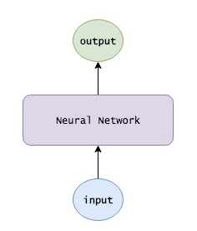
模型與成績
準備資料
前處理、特徵選取
模型預測
結果

Slide 15
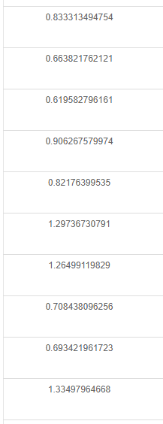
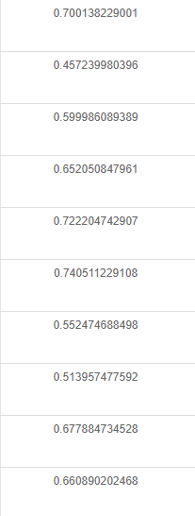
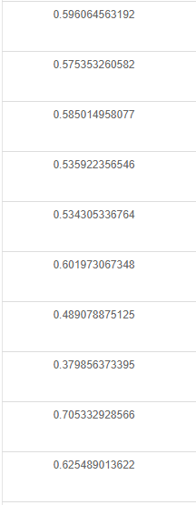
模型與成績
調整所選特徵
預測較佳，但時好時壞
起始
隨便玩其他模型
反正沒什麼機會前幾名，就多方嘗試，成績變化劇烈
預測較差，調整前處理資料

Slide 16
模型與成績
最終成績
119名
最後十天專項獎
103名
最佳長期預測獎
69名

Slide 17
05
結果與未來計畫

Slide 18
結果與未來計畫
預處理
模型
填充資料的問題
填充方法需要調整
3天的小模型去預測
濕度、溫度、氣壓的影響比較大一點。
神經網路與lightbgm有不錯的結果
單預測配一個模型效果較佳
自己沒寫正確…
SMAPE方法
特徵
評估方法
Notes:
是否周末，是否工作日，是否工作日第一天，最后一天，是否放假第一天，是否放假最后一天
初预测指标以外的特征，比如预测PM25时，加入PM10的特征，发现只加入最后3-4天的数据比较好

Slide 19
結果與未來計畫
Conclusion
嘗試了很多方法與模型，可以再精進，
以上是這次KDD CUP 2018的心得，有機會再繼續努力。

Slide 20
Thank you for listening.
yoyoyoyoyoyoyoyoyoyoyoyoyoyoyoyoyoyo
M10615030 朱信

